Slide 1
Исполнение бюджета Дегтевского сельского поселения Миллеровского района за 2024 год
Администрация Дегтевского сельского поселения
Бюджет для граждан

Slide 2
Администрация Дегтевского сельского поселения
Основные параметры бюджета Дегтевского сельского поселения Миллеровского района
за 2024 год
(тыс.руб)
Доходы
15 165,7
Расходы
15 875,3
Дефицит
(профицит)
709,6

Slide 3
Администрация Дегтевского сельского поселения
Исполнение доходов бюджета Дегтевского сельского поселения Миллеровского района за 2024 год
(тыс.руб)
Налоговые
Доходы
10 398,9
Налог на доходы
физических лиц
1694,9
Государственная пошлина
17,7
Налог на совокупный доход
3 324,1
Доходы
Бюджета
15 165,7
Безвозмездные поступления
4 563,9
Дотации бюджетам бюджетной системы РФ
4457,7
Субвенции
106,2
Налоги на имущество
5 362,2
Штрафы, санкции, возмещение ущерба
12,0
Доходы от продажи материальных и нематериальных активов
111,9
Доходы от использования имущества 105,7
Неналоговые
доходы
202,9
Доходы от оказания платных услуг и компенсации затрат государства
5,6
Инициативные платежи
-32,3

Slide 4
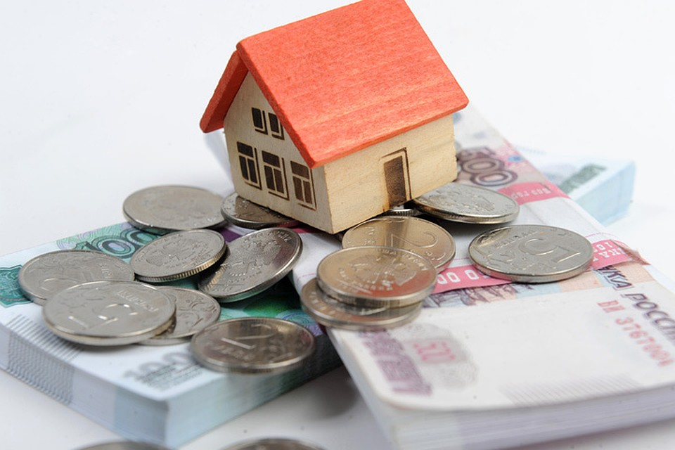
Администрация Дегтевского сельского поселения
Обеспечена работа координационного совета по вопросам собираемости налогов и других обязательных платежей при участии представителей компетентных федеральных служб (Постановление Администрации Дегтевского сельского поселения от 19.06.2015 года № 35).
В 2024 году проведено 3 заседания координационного совета.
В результате реализации полного комплекса мер в
бюджет Дегтевского сельского поселения Миллеровского района поступило
21,7 тыс. рублей.

Slide 5
Администрация Дегтевского сельского поселения
Динамика доходов бюджета Дегтевского сельского поселения Миллеровского района

Slide 6
Администрация Дегтевского сельского поселения
Динамика собственных доходов бюджета Дегтевского сельского поселения Миллеровского района
тыс. руб.

Slide 7
Администрация Дегтевского сельского поселения
Объем налоговых и неналоговых доходов бюджета Дегтевского сельского поселения Миллеровского района в 2024 году составил 10 601,8 тыс. рублей

Slide 8
Администрация Дегтевского сельского поселения
Структура налоговых и неналоговых доходов бюджета
Дегтевского сельского поселения
Миллеровского района в 2024 году

Slide 9
Администрация Дегтевского сельского поселения
Структура безвозмездных поступления от бюджетов бюджетной системы Российской Федерации в бюджет Дегтевского сельского поселения Миллеровского района в 2024 году
тыс.руб.

Slide 10
Администрация Дегтевского сельского поселения
Объем безвозмездных поступлений от других бюджетов бюджетной системы Российской Федерации в бюджет Дегтевского сельского поселения Миллеровского района
тыс.руб.
Наименование | 2020 год | 2021 год | 2022 год | 2023 год | 2024 года
Всего | 11844,6 | 3022,4 | 3620,6 | 4933,0 | 4563,9
Дотации | 3368,4 | 2782,0 | 3365,0 | 4344,6 | 4457,7
Субвенции | 231,3 | 240,4 | 255,6 | 299,4 | 106,2

Slide 11
Администрация Дегтевского сельского поселения
Динамика расходов бюджета Дегтевского сельского поселения Миллеровского района
в 2019-2024 гг.

Slide 12
Администрация Дегтевского сельского поселения
' ,
Структура расходов бюджета Дегтевского сельского поселения Миллеровского района в 2024 году

Slide 13
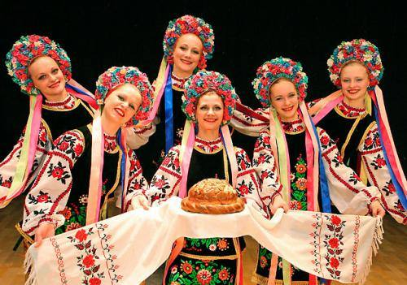
Администрация Дегтевского сельского поселения
' ,
,
Динамика расходов
бюджета Дегтевского сельского поселения Миллеровского района на культуру

Slide 14
Администрация Дегтевского сельского поселения
Бюджет Дегтевского сельского поселения Миллеровского района 2024 года сформирован и исполнен в программной структуре расходов на основе утвержденных Администрацией Дегтевского сельского поселения 10 муниципальных программ Дегтевского сельского поселения
Формирование и исполнение бюджета Дегтевского сельского поселения Миллеровского района на основе муниципальных программ Дегтевского сельского поселения
На реализацию муниципальных программ было
направлено в 2024 году
16 180,6 тыс. рублей.

Slide 15
Администрация Дегтевского сельского поселения
Структура программных расходов бюджета Дегтевского сельского поселения Миллеровского района в 2024 году

Slide 16
Администрация Дегтевского сельского поселения
Структура муниципальных программ Дегтевского сельского поселения в 2024 году
Всего: 16 180,6тыс. рублей
Финансы (7 982,6 тыс. рублей - 48,33 %)
Обеспечение пожарной безопасности (56,5 тыс. рублей – 0,35%)
Обеспечение качественными жилищно-коммунальными услугами (2 203,3 тыс. рублей – 13,62%)
Развитие культуры (5 456,5тыс. рублей – 33,72 %)
Социальные программы (479,9тыс. рублей – 3,97 %)
Муниципальная политика – 1,8 тыс. рублей – 0,01 %

